Slide 1
SSH48発表資料

Slide 2
メンバ
酒井春華
木村魁斗
小嶋大地
田中奏太
中西翔太郎
中村賢哉

Slide 3
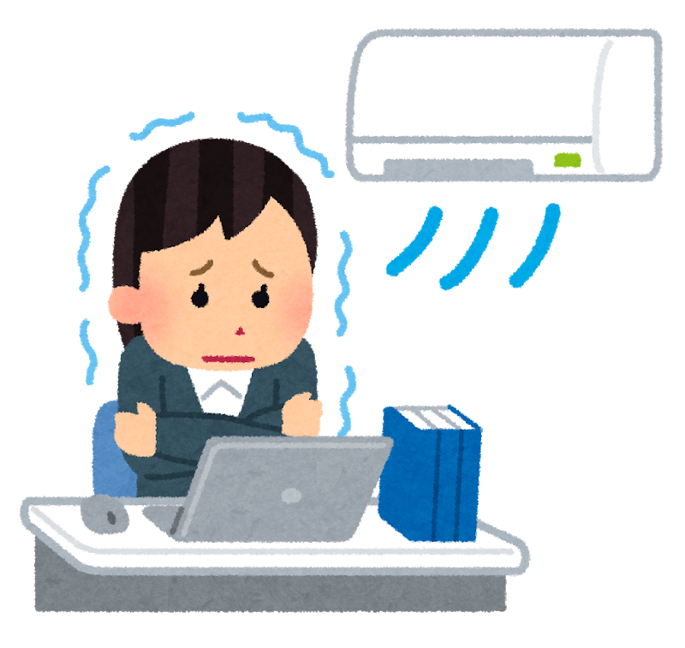

エアコンの温度を変えたい
Notes:
皆さん、クラスのエアコンに不満を持ったことはないでしょうか？
寒い！または暑い！でも授業中に席を立ってエアコンを調整しに行くのは気がひける・・・という方多いと思います
筋肉量や服装から適切な温度が違うのは仕方がありません
実際に、(エアコン関係の調査の結果を少し見せる)
と感じている方が多数存在しているわけです。
その不満を解決するために私たちが作成したのは！
オフィスのエアコン温度 こっそりと変えた人は６割以上存在(https://news.mynavi.jp/article/20170811-a019/)
クラス内でもエアコンの温度を勝手に変えにくい。
また、権力を持っているものが自由に変えて逆らえない。
それらを解決するのが、(次プレゼン)

Slide 4

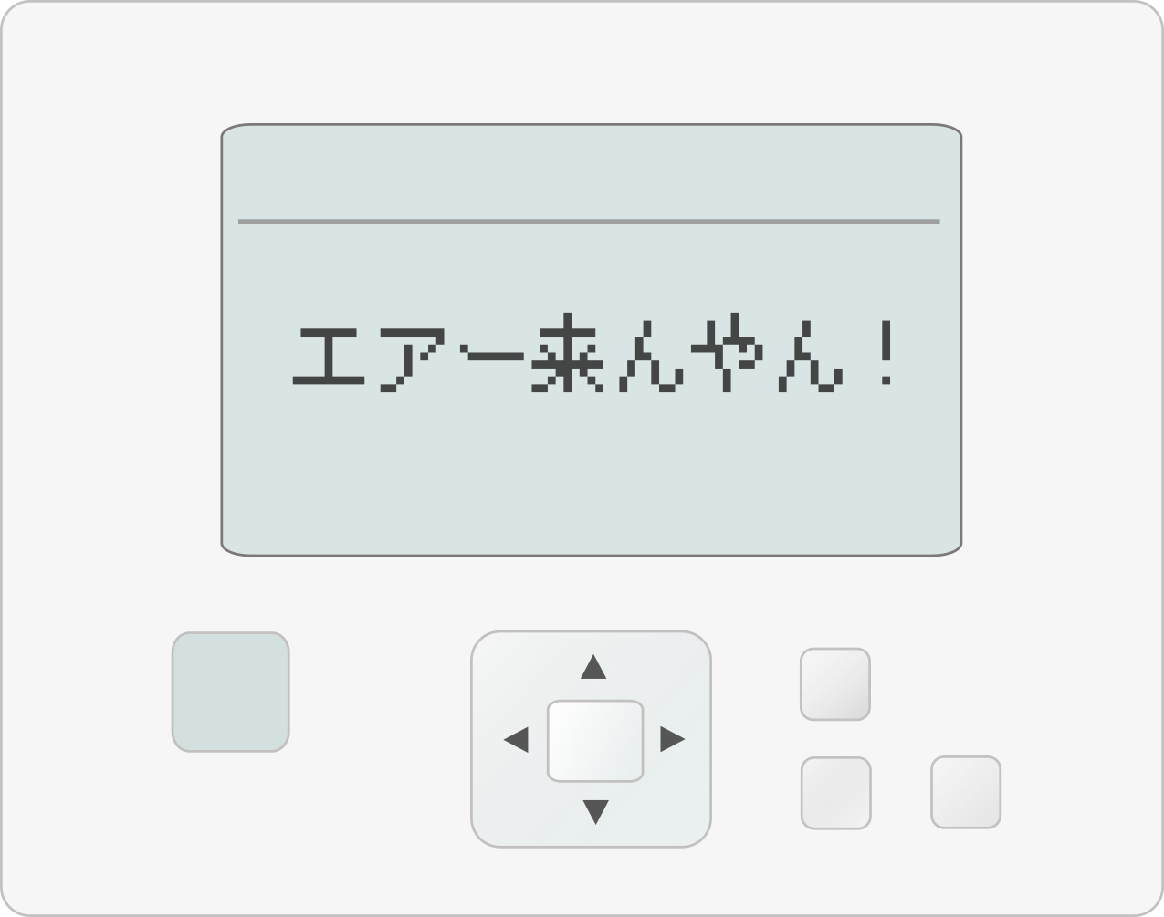


Notes:
民主的エアコン管理システム、エアー来んやん！です。
このシステムを使うと、エアコンの温度管理を手元のデバイスから投票という形で行うことができるようになります。
このシステムはエアコンの温度の上げ下げを民主的に行えます。
オフィス内、教室内のグループ内でエアコンの温度を変えたいとき、誰でも簡単に意思表明することができます

Slide 5



Notes:
エアー来んやん！を導入することにより、誰でも簡単に適正温度に変更でき、スムーズかつストレスのない快適な環境で仕事、勉強をすることができるようになり
結果的に成績向上、人間関係も潤滑に体調を壊すこともなくなります。

Slide 6
実機デモンストレーション
Notes:
では早速、エアー来んやん！の使用フローをお見せ致します。

Slide 7
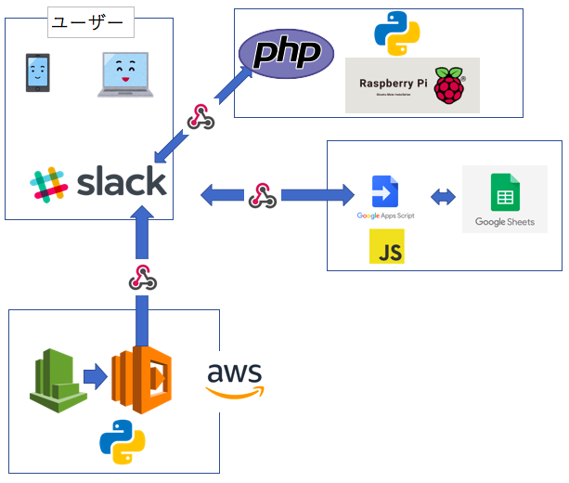
使用技術
Notes:
使用技術はこちらになります。
Slack上でユーザーは捜査を行い。
Google App Script や、ラズベリーパイ、AWSを使用しています

Slide 8
開発の振り返り
よかった点
反省点
Notes:
よかったてん
つまづいたところがあったけど、なぜ、そこがダメだったのか理解して、他の解決案を出せたのがよかった
チームでずっといい雰囲気でできたのがよかった
力量に合わせた仕事の配分ができてた
反省点
全体的に設計通りに進まなかった
知識がない部分が多く、つまづくことが多かった

Slide 9
将来の展望
・赤外線リモコン以外(スイッチボット)にも対応させる
・記録を元に学習させ、自動的にエアコンの温度を適した物にする
・現在は１度づつしか上げ、下げれないけど、決めた温度に変えれるようにしたい。

Slide 10
エアコンについての不満はありませんか？

